Slide 1
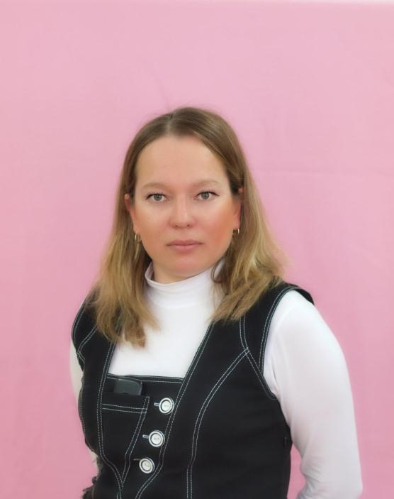
МОУ «Окуневская средняя общеобразовательная школа»
Яшкина Наталья Владимировна
учитель начальных классов –
вторая квалификационная категория

Slide 2
Тема: Развитие логического мышления на уроках математики.
Цель методической разработки - обобщение и
систематизация материала и опыта по данной теме.
Задачи развития обучающихся:
- развитие общеинтеллектуальных умений;
обучение активному использованию знаний и навыков
в нестандартных ситуациях;
- привитие потребности в самосовершенствовании;
- обучение навыкам саморегуляции и самоконтроля;
- привитие интереса к познавательной деятельности.

Slide 3
Мыслительная деятельность людей совершается при помощи мыслительных операций: сравнения, анализа, синтеза, абстракции, обобщения и конкретизации.
Сравнение- это сопоставление предметов и явлений с целью найти сходство и различие между ними.
Анализ- это мысленное расчленение предмета или явления на образующие его части, выделение в нем отдельных частей, признаков и свойств.
Синтез- это мысленное соединение отдельных элементов, частей и признаков в единое целое.
Абстракция- это мысленное выделение существенных свойств и признаков предметов или явлений при одновременном отвлечении от несущественных.
Обобщение- мысленное объединение предметов и явлений в группы по общим и существенным признакам, которые выделяются в процессе абстрагирования.
Конкретизация -мыслительный переход от общего к единичному, которое соответствует
этому общему.

Slide 4
Интеллектуальное развитие учащихся на уроках и внеурочной деятельности.
«От маленьких проблем - к большим открытиям».
2. Формы работы с задачами.
3. Элементы геометрии в начальной школе.
4. Внеклассная работа.

Slide 5
1. «От маленьких проблем - к большим открытиям».
Структурный состав проблемной ситуации :
выполнение такого действия, при котором возникает познавательная потребность в поиске нового способа или условия действия;
неизвестное, которое должно быть раскрыто в возникшей проблемной ситуации;
возможности учащегося в выполнении поставленного задания, в анализе условий и открытии нового.
Уровни проблемности:
уровень- учитель сам анализирует проблемную ситуацию, выявляет проблему, формирует задачу и направляет учащихся на самостоятельный поиск путей решения;
2 уровень- учитель вместе с учениками анализирует ситуацию и подводит их к проблеме, а они самостоятельно формируют задачи и решают ее;
3 уровень- доведение до учащихся проблемной ситуации, а ее анализ, выявление проблемы, формулировку задачи и выбор решения учащиеся осуществляют самостоятельно.

Slide 6
2. Формы работы с задачами.
Формы работы над задачей:
1. Работа над решенной задачей.
2. Решение задач различными способами.
3. Правильно организованный способ анализа задачи - с вопроса или от данных к вопросу.
4. Представление ситуации, описанной в задаче. Моделирование ситуации с помощью
чертежа, рисунка.
5. Самостоятельное составление задач учащимися:
а) используя слова: больше на, столько, сколько, меньше в, на столько больше, на
столько меньше;
б) решаемые в 1,2,3 действия;
в) по данному ее плану решения, действиям и ответу;
г) по выражению и т.д.
6. Решение задач с недостающими или липшими данными.
7. Изменения вопроса задачи.
8. Составление различных выражений по задаче, объяснение, что обозначает то или иное
выражение. Из составленных выражений выбрать те, которые являются ответом на
вопрос задачи.
9. Объяснение готового решения задачи.
10. Использование приема сравнения задач и их решений.
11. Запись двух решений на доске - одного верного, другого неверного.
12. Изменение условия задачи так, чтобы задача решалась другим действием.
13. Закончить решение задачи.
15. Составление аналогичной задачи с измененными данными.
16. Решение обратных задач.

Slide 7
3. Элементы геометрии в начальной школе.
Этапы геометрических представлений :
-выявление знаний учащихся о геометрических фигурах;
-первичное знакомство с геометрической фигурой на основе наблюдений и практической работы;
-выделение существенных признаков геометрической фигуры;
-конструирование и моделирование геометрической фигуры из определенного количества палочек, полосок бумаги, проволоки, пластилина;
-выделение знакомого образа геометрической фигуры в контурах предметов окружающей обстановки, на чертеже;
-разбиение множества геометрических фигур на группы. Классификация фигур;
-построение простейших геометрических фигур на клетчатой бумаге;
-привитие навыков измерения длины отрезков, величины углов;
-вычленение знакомого образа геометрической фигуры из совокупности фигур по существенным признакам;
-формирование элементарных навыков чтения геометрических чертежей с использованием буквенных обозначений;
-формирование навыков определения периметра, площади прямоугольника( квадрата), величины угла.

Slide 8
4. Внеклассная работа.
Формы внеклассной работы:
-математические кружки;
-кружки по истории математики;
-математические вечера;
-математические викторины;
математические игры;
математические конкурсы;
математические олимпиады;
-выпуск стенгазет на математические темы;
-факультативы.

Slide 9
Систематическое использование на уроках математики во внеурочных занятиях специальных задач и заданий, направленных на развитие логического мышления, расширяет математический кругозор обучающихся, позволяет более уверенно ориентироваться в простейших закономерностях окружающей действительности и активнее использовать математические знания в повседневной жизни.

Slide 10
Спасибо за внимание

